Slide 1

OBD emulator
A cura di Vittorio Vitale
Ingegnere Elettronico
Appassionato d’auto d’epoca
vittvi@yahoo.it
Open Hardware Day Napoli 2022

Slide 2
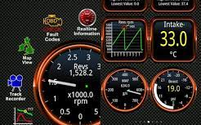
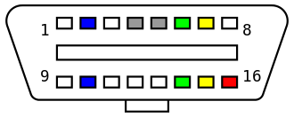
OBD
On Board Diagnosis
Protocollo di comunicazione tra ECU e strumenti di Diagnosi
Richiesto per legge dal 2004
Riporta le informazioni “da libretto” del Veicolo
ECU

Slide 3
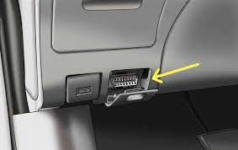
COSA FA?
PIDs
Omologazione
Stato dei dispositivi
Diagnostica

Slide 4


Si può usare su un veicolo d’epoca?

Slide 5
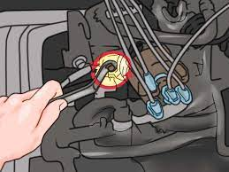
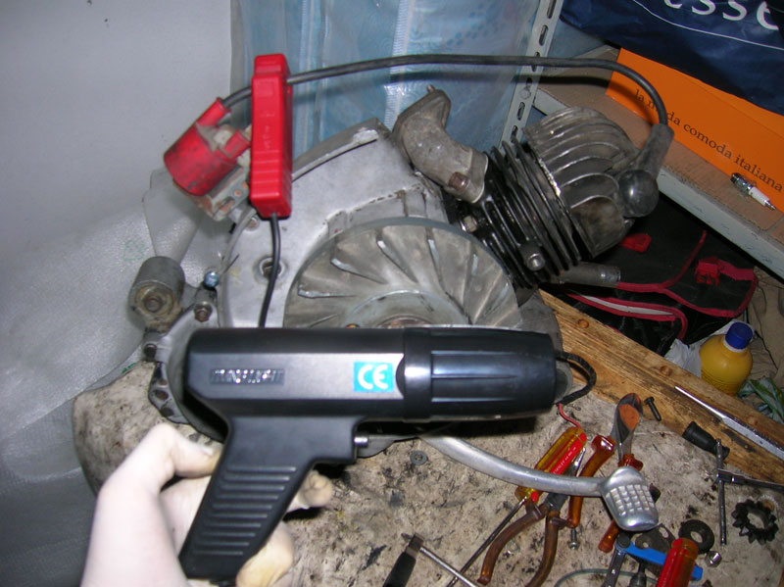
La manutenzione e calibratura del motore
era un’attività di precisione, che richiedeva
studio ed esperienza

Slide 6
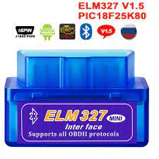
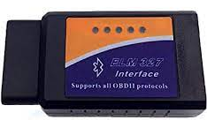
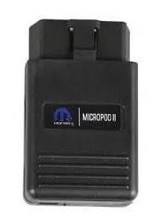
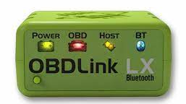
EMULATORE
Uno strumento di diagnosi
che emula il protocollo
più diffuso è compatibile
con tutti gli strumenti
diagnostici esistenti

Slide 7
IL CODICE #1
#include <SPI.h> Libreria BUS SPI per i Sensori
#include <mcp_can.h> Libreria Transceiver CAN_BUS
INT32U canId = 0x000; ID dispositivo su rete CAN
const int ignitionPin = A0;
const int ignitionInterrupt = 0;
const unsigned int pulsesPerRev = 1;
unsigned long lastPulseTime = 0;
unsigned long rpm = 0;
int rpm_int;
long timelast;
unsigned char CoolantTemp=80;
unsigned char RPM=34;
unsigned char Speed=100;
Variabili per lettura scintilla e calcolo giri motore
Variabili per trasmissione valori dai sensori (temperatura, velocità)

Slide 8
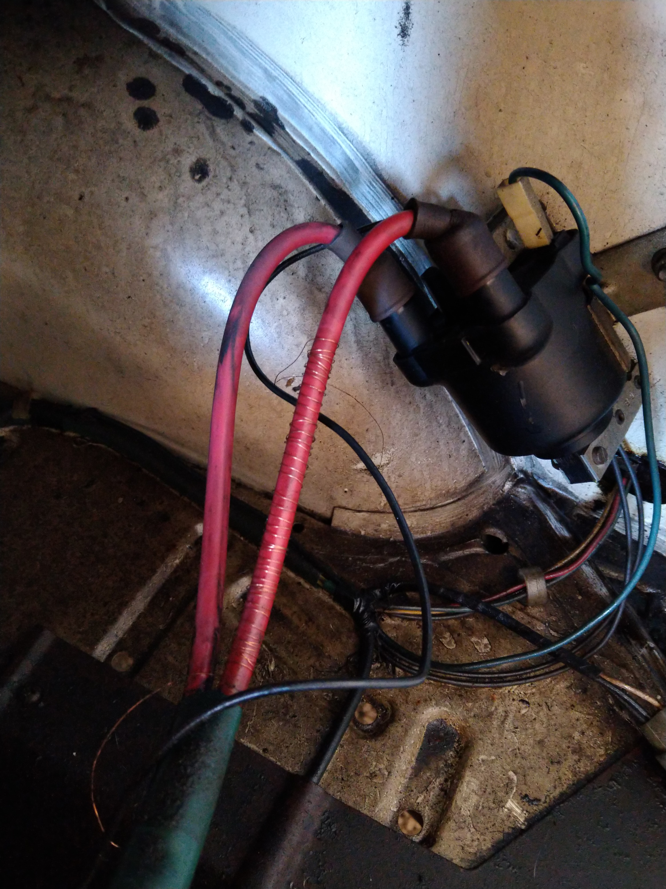
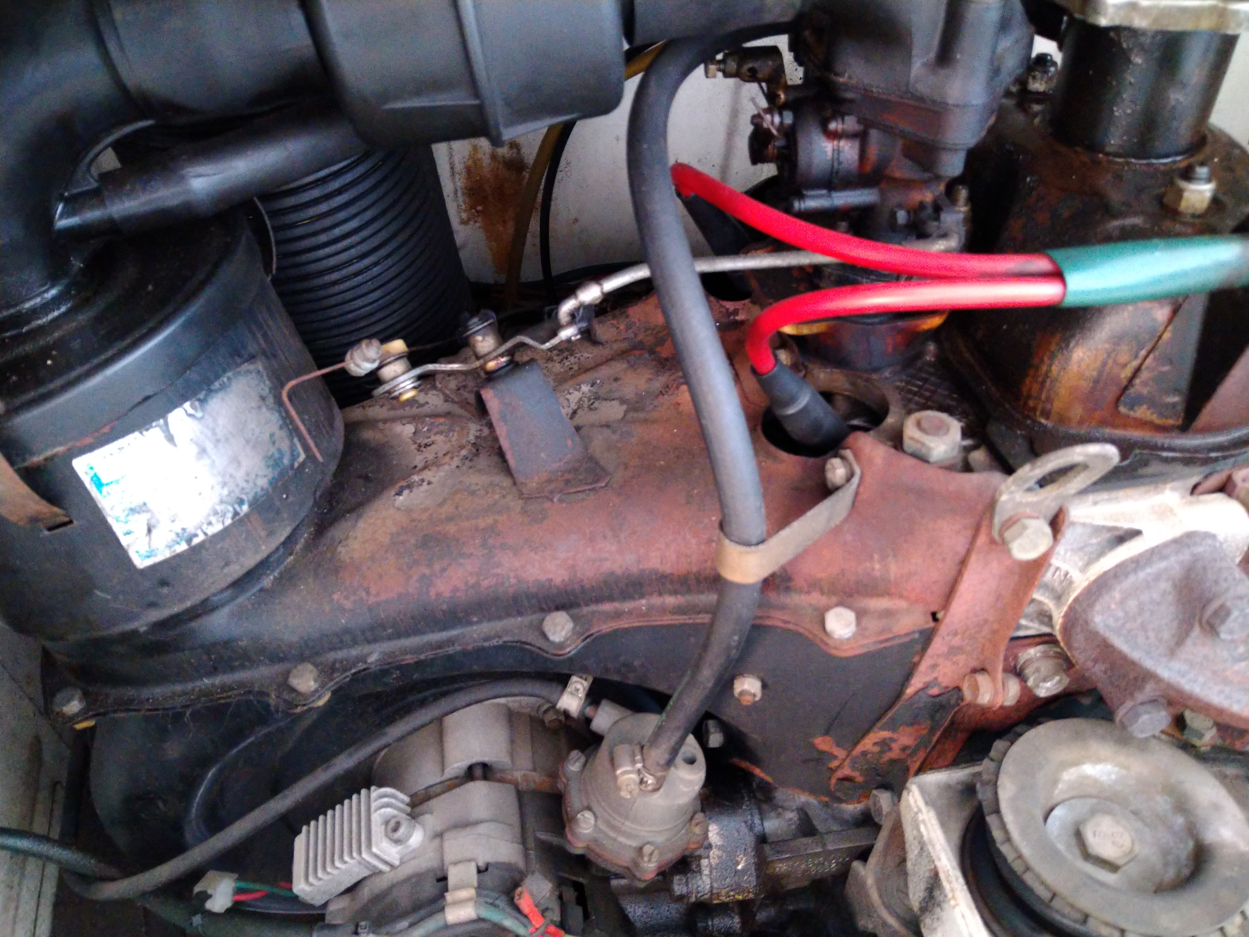
IL CODICE #2
void ignitionIsr()
{
unsigned long now = micros();
unsigned long interval = now - lastPulseTime;
if (interval > 5000)
{
rpm = 60000000UL / (interval * pulsesPerRev);
lastPulseTime = now;
}
}
Lettura scintilla sul cavo della candela
Calcolo dei giri (motore 4 tempi, 2 tempi, 8 tempi)

Slide 9
IL CODICE #3
if(BuildMessage=="2,1,0,0,0,0,0,0,") {CAN.sendMsgBuf(0x7E8, 0, 8, SupportedPID);}
if(BuildMessage=="2,1,1,0,0,0,0,0,") {CAN.sendMsgBuf(0x7E8, 0, 7, MilCleared);}
if(BuildMessage=="2,1,5,0,0,0,0,0,")
{CAN.sendMsgBuf(0x7E8, 0, 7, CoolantTemp);}
if(BuildMessage=="2,1,12,0,0,0,0,0,")
{CAN.sendMsgBuf(0x7E8, 0, 7, rpm);}
if(BuildMessage=="2,1,13,0,0,0,0,0,"
){CAN.sendMsgBuf(0x7E8, 0, 7, vspeed);}
if(BuildMessage=="2,1,15,0,0,0,0,0,")
{CAN.sendMsgBuf(0x7E8, 0, 7, IATSensor);}
Elenco PIDs supportati
Tramissione valori dai sensori (temperatura, velocità)

Slide 10

Backup
Bibliografia
https://github.com/philter1980/RPM_SCANTOOL
https://wiki.seeedstudio.com/CAN-BUS_Shield_V2.0/
https://www.instructables.com/Arduino-OBD2-Simulator/
Notes:
Un motore d’integrazione evita l’incomprensione tra i vari sistemi che partecipano al workflow.
Esso ha il compito di metterli in comunicazione trasformando il dato contenuto nel messaggio di partenza, in un formato comprensibile al sistema ricevente.
Per fare ciò si avvale di una serie di strumenti, più ne ha più il motore è completo.
I sistemi concorrenti al workflow possono avere più o meno capacità di comunicazione, possono esportare xml con tutti i dati disponibili ma possono anche non avere alcuna interfaccia di comunicazione e costringere il motore d’integrazione ad interrogare direttamente il DB del sistema tramite viste.

